Slide 1
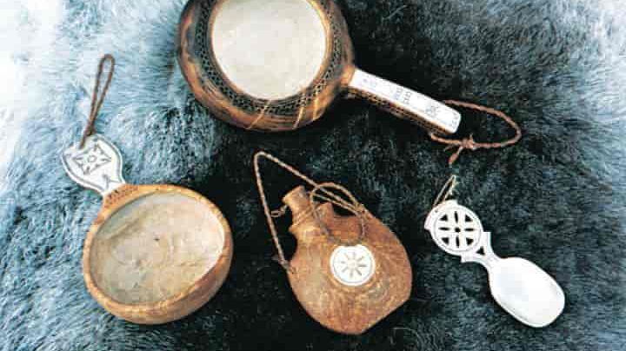
Samiske tradisjoner
Fra nasjonaldag til folkeeventyr

Slide 2
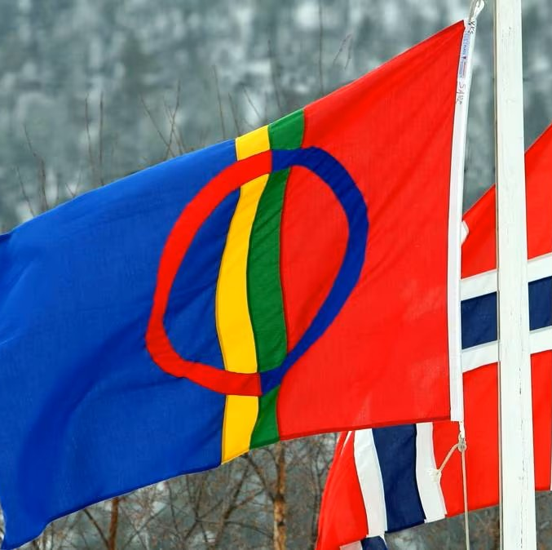
Nasjonaldagen 6. februar
Det første samiske landsmøtet i 1917 i Trondheim – Sørsamer og Nordsamer
Vedtatt i 1992 i Helsinki for alle samer
Fra 2003 flaggdag i Norge
https://tv.nrk.no/program/SAPP67002117

Slide 3
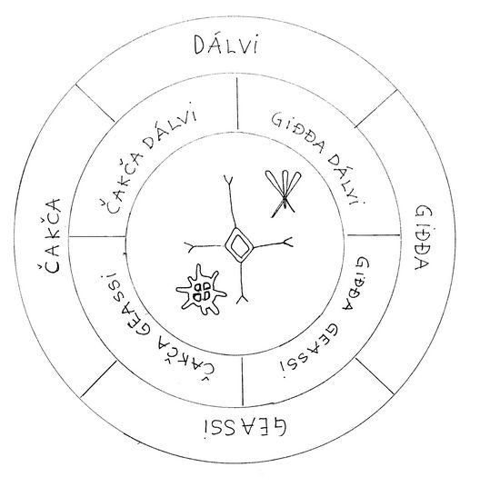
Årstider i Sápmi
Vinter (Dálvi) – desember til februar
Vårvinter (Giđđadálvi) – februar til mars
Vår (Giđđa) – april til mai
Vårsommer (Giđđageassi) – mai til juni
Sommer (Geassi) – juni til august
Høstsommer (Čakcageassi) – august til september
Høst (Čakca) – september til november
Høstvinter (Čakcadálvi) – november til desember

Slide 4
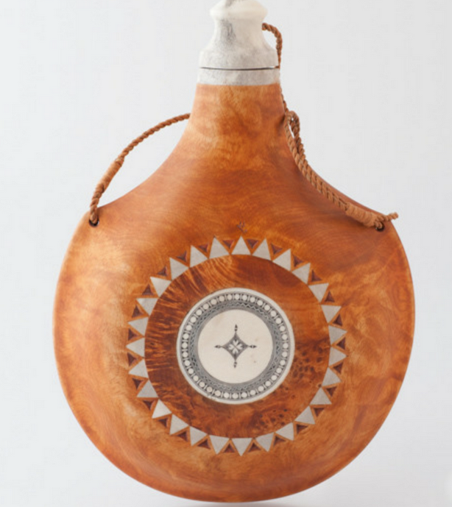
Duodji
Et samisk ord som omfatter mange forskjellige utøvelser innen husflid, håndverk, brukskunst, kunsthåndverk og småindustri
Et eksempel på et begrep som er vanskelig å oversette til et annet språk fordi begrepet omfatter mange ulike teknikker, materialer og utøvelser
Duodji kan forstås som fortellinger. Hver enkelt gjenstand har en fortelling med seg som kan vise hvor utøveren kommer ifra, slektstilhørighet eller eierens sivilstatus. Fortellingene gjenspeiles i ornamentikken på kniven, skobåndet eller klærne.

Slide 5
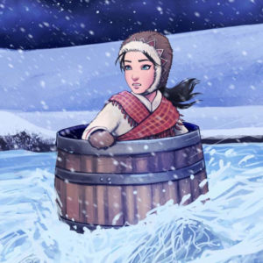
Samiske folkeeventyr
Just Qvigstad – samlet over 2300 fortellinger
Lappiske eventyr og sagn I-IV
https://www.youtube.com/watch?v=rh4izdWP3XE&t=25s

